Slide 1
आपल्या कार्यालयाची website तयार करायची आहे?

Slide 2
  माहितीचा स्रोत: वेबसाइट्स आपल्याला विविध विषयांवरील माहिती सहज उपलब्ध करून देतात.
  व्यवसाय वाढवणे: व्यवसायांना वेबसाइटच्या माध्यमातून जागतिक स्तरावर पोहोचता येते, उत्पादने आणि सेवांची माहिती पोहोच करता येते
  नेटवर्किंग: वेबसाइट्स लोकांना एकमेकांशी जोडतात, ज्यामुळे संवाद आणि सहकार्य वाढते.
01
02
03
Website चे महत्व Website हे माहिती,तंत्रज्ञान, आणि ज्ञानाचे प्रभावी, शक्तीशाली माध्यम
सुलभता: वेबसाइट्समुळे माहिती मिळवणे, खरेदी करणे आणि सेवा घेणे सोपे होते.
  जागतिक उपलब्धता: वेबसाइट्समुळे माहिती आणि सेवा जागतिक स्तरावर उपलब्ध होतात
इतर फायदे: वेबसाइट्स आपल्याला माहिती साठवून ठेवण्यासाठी, ऑनलाइन शिक्षण, मनोरंजन आणि सामाजिक कामांसाठी मदत करतात.
04
05
06

Slide 3
भाग १
Blogger च्या सहाय्याने आपल्याला आपल्या कार्यालयाची विनामूल्य ऑनलाईन वेबसाईट तयार करणे किंवा आपल्या कार्यालयाचा ब्लॉग तयार करणे या बाबत ची सविस्तर माहिती देणार आहोत.
www.blogger.com हा ब्लॉगिंग करण्याचा व याचा उपयोग करून आपल्या कार्यालयाची विनामुल्य website, blog बनविण्याचा एक सोपा पर्याय, मार्ग आहे,
Blogger.com च्या सहाय्याने तुम्ही तुमच्या कम्प्युटरवर ऑनलाइन ब्लॉग, website तयार करू शकता आणि ते प्रकाशित करू शकतात.
तुमचे फक्त गुगल वर खाते असणे आवश्यक आहे, म्हणजेच आपला Gmail अकाउंट असणे आवश्यक आहे. या द्वारे आपणास blogging ची सुविधा उपलब्ध करून देण्यात आली आहे.

Slide 4
खालील पद्धतींचा वापर करून website, ब्लॉग तयार करणे बाबत Step by step जाणून घेवू या
स्टेप एक
नवीन गुगल खाते किंवा जुने गुगल अकाउंट शक्यतो नवीन account oepn करून घ्यावे.
स्टेप दोन :
गुगल खातेमध्ये आपला गुगलचा password enter करा
स्टेप तीन :
नवीन ब्लॉग संकेतस्थळ तयार करा
स्टेप चार
ब्लॉगसाठी थीम निवडा

Slide 5
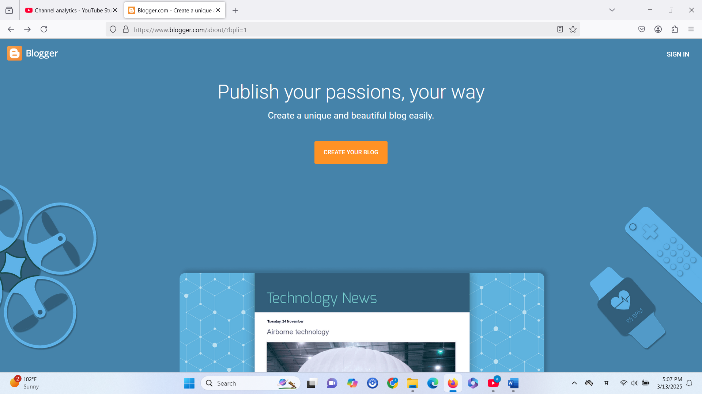
ब्लोगर संकेतस्थळावर Create your bolg या बटनावरती माऊस ने क्लिक करा
ब्लोगर मध्ये नवीन ब्लॉग तयार करण्यासाठी Create Blog या पर्यायाचा वापर करा

Slide 6
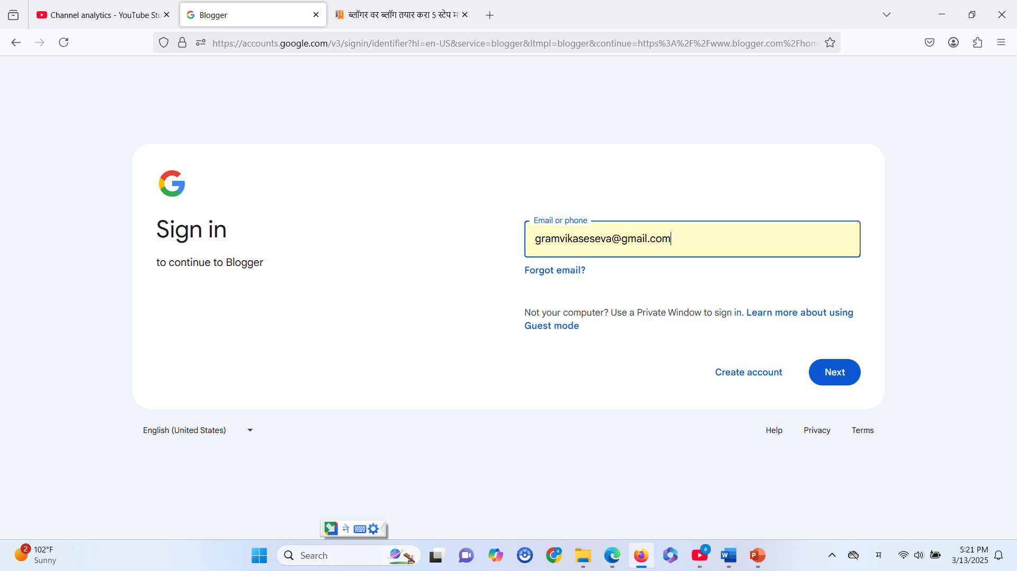

Slide 7
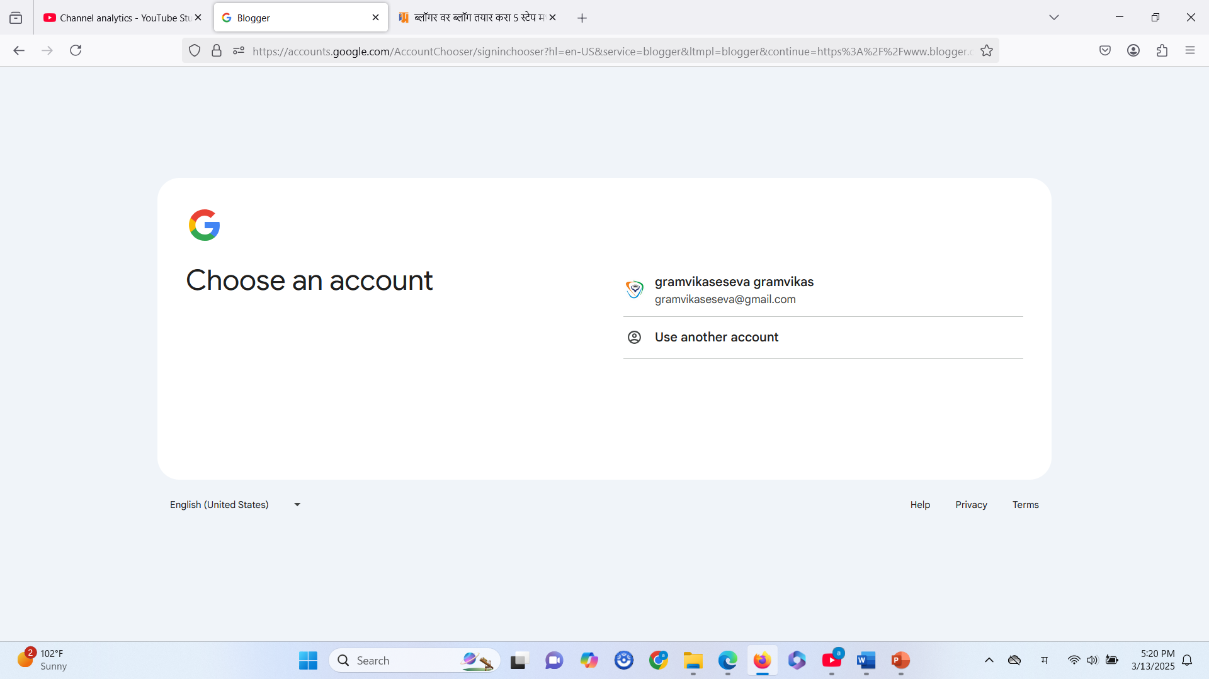

Slide 8
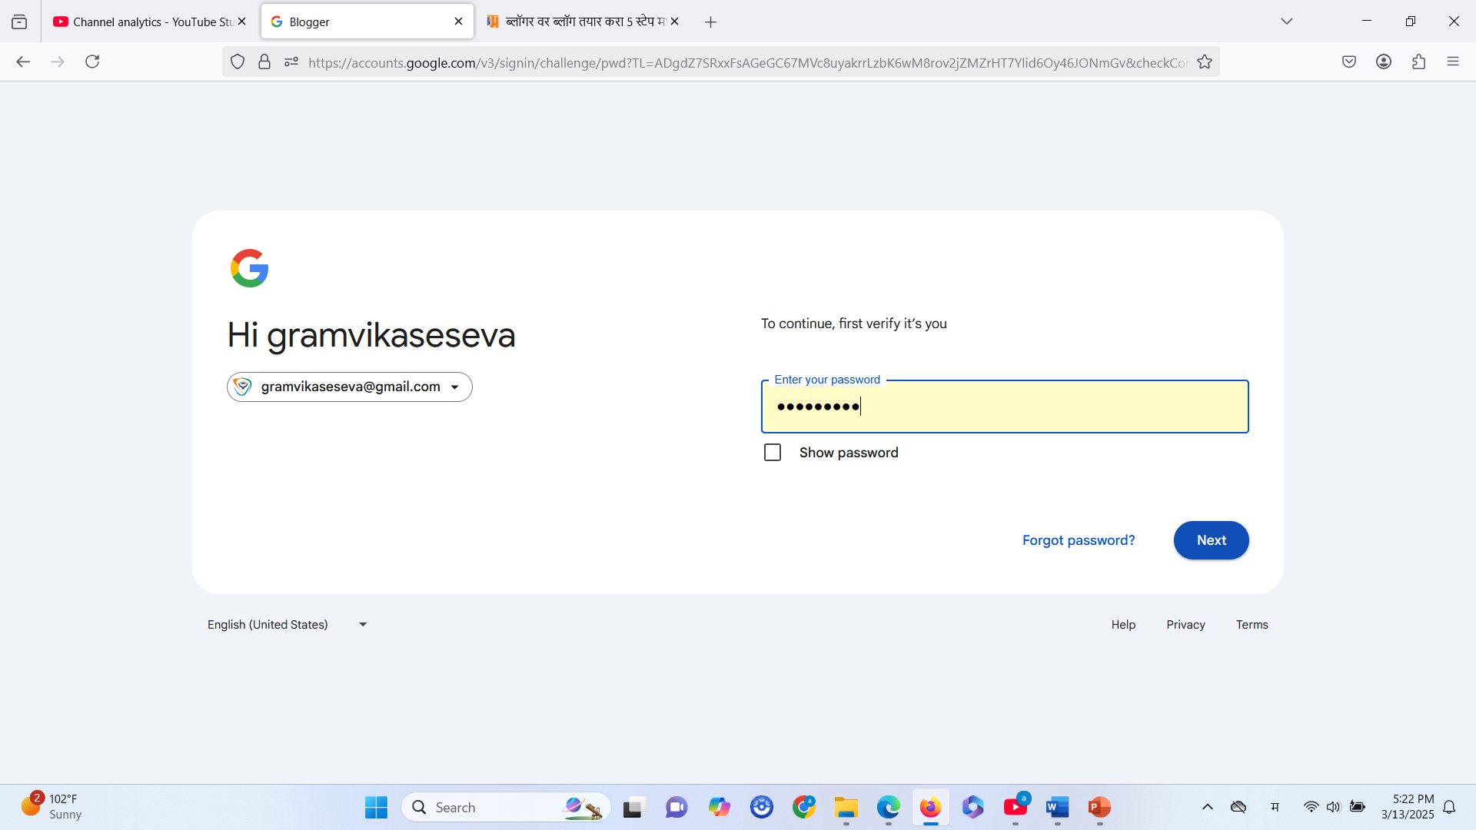

Slide 9
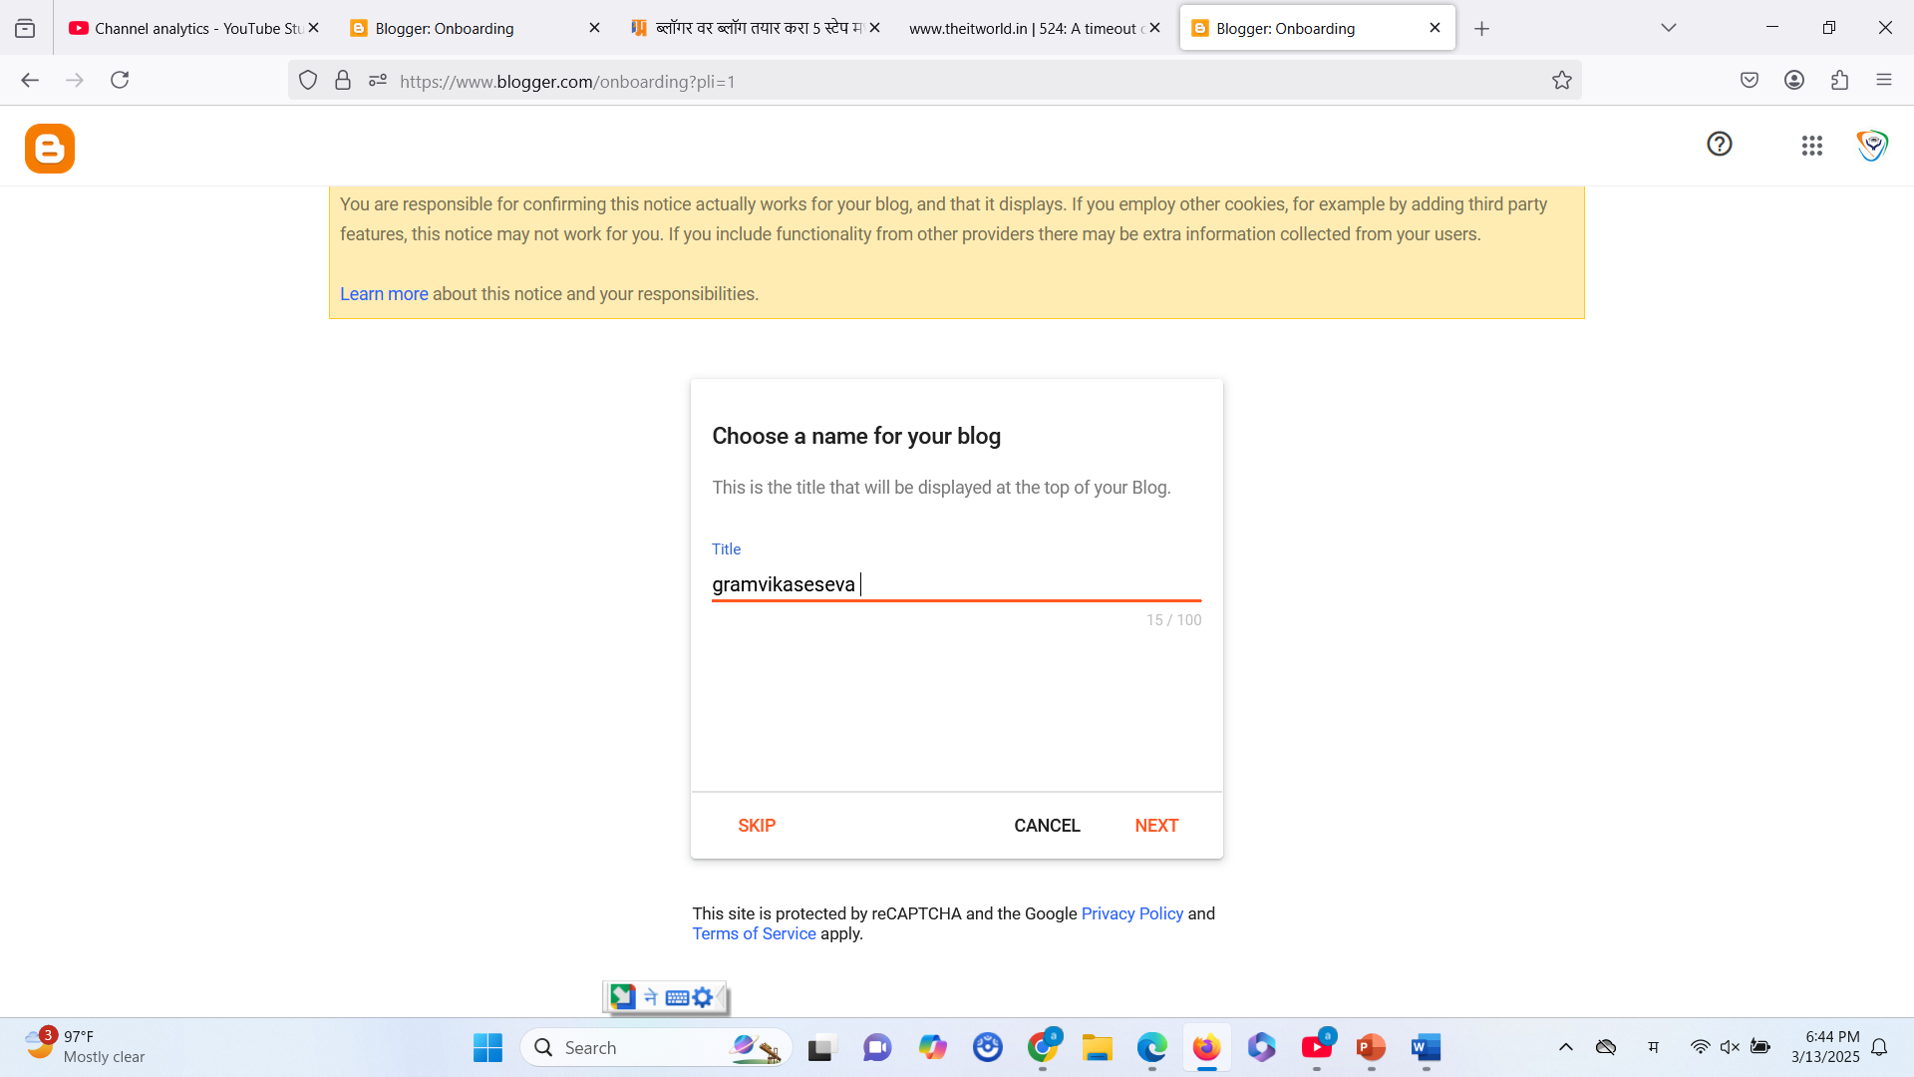
तुमच्या ब्लॉगचे शीर्षक निवडा
किवा ब्लॉगसाठी एक आकर्षक नाव द्या ब्लॉगसाठी नाव निवडताना
तो ब्लॉग तुमच्या ब्लॉगच्या विषयाशी अनुरूप असावे.
तसेच आपल्याला Title मराठी मध्ये हवे असल्सास मराठी मध्ये नाव टाकावे
तुमचा ब्लॉग ज्या विषयावर वरील आहे त्या विषयाला अनुरूप शीर्षक म्हणजेच आपण येथे आपल्या कार्यालयाचे नाव द्यावे

Slide 10
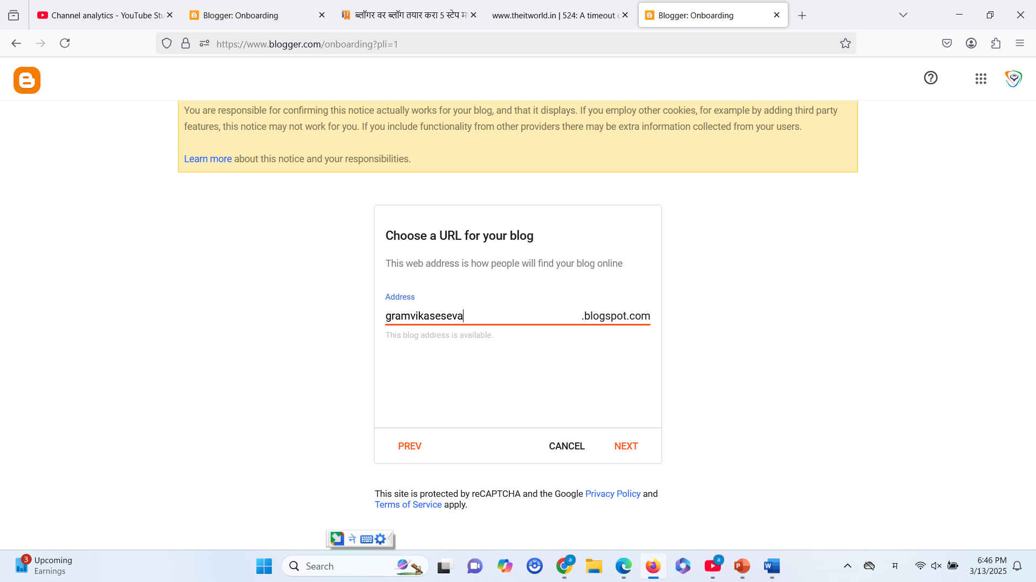
ब्लॉग संकेतस्थळासाठी पत्ता: येथे आपल्या कार्यालयाचे नाव टाकवे
(लॉगिन यु आर एल मध्ये)
टीप url मध्ये क्रमांकाचा वापर करू नये
लहान आणि सहज लक्षात ठेवता येईल असे असावे

Slide 11
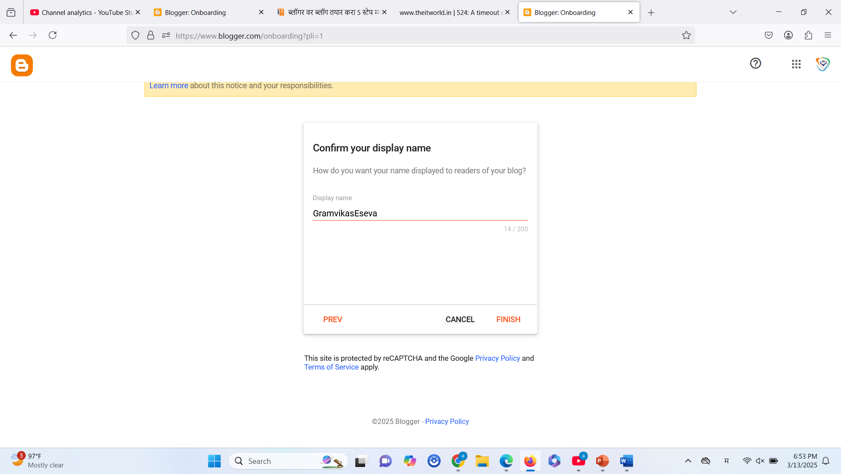

Slide 12
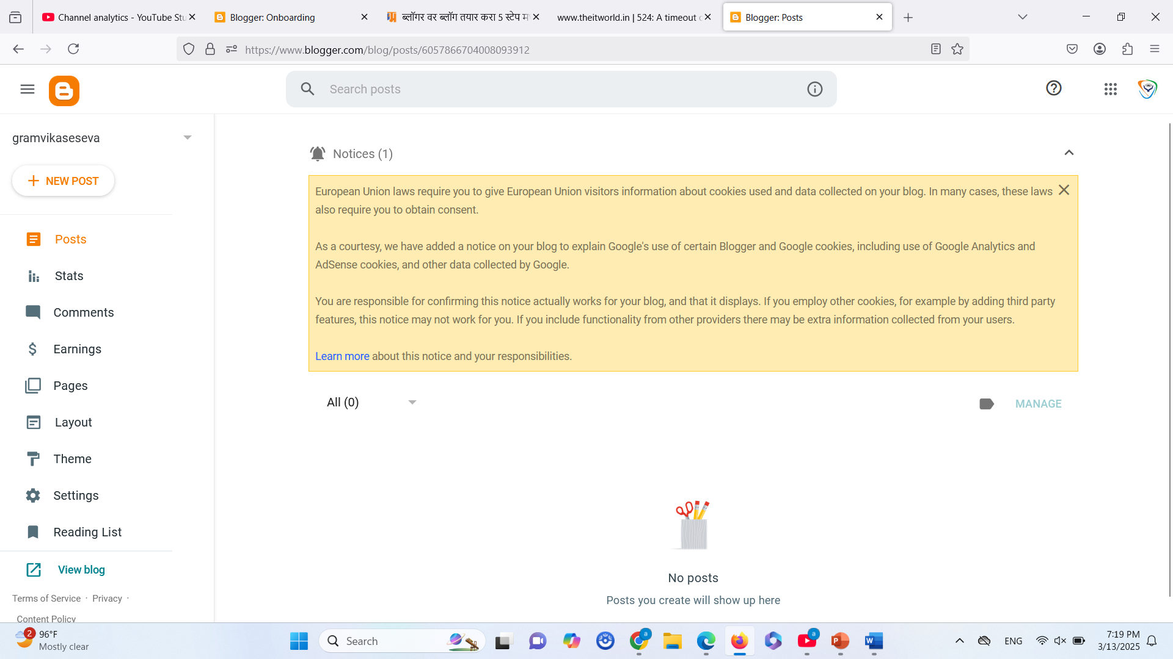

Slide 13
भाग – ०२
Page layout कसा बदल करायचा
Blog साठी लोगो कसा लावायचा
Page मध्ये मेनू बार कसा add करावा
Page पोस्ट कशी तयार करावी
तयार page, पोस्ट तयार केलेल्या पोस्टला एखाद्या डॉक्युमेंटची लिंक देणे
Blog वरील फोन्ट, रंग, (formating ) कसे बदल करायचे
Blog मध्ये फोटो कसा add करायचा
blog मध्ये इतर आवश्यक असे gadget कसे add करावे ( भेट दिलेले, clock etc

Slide 14
Page layout कसा बदल करायचा

Slide 15
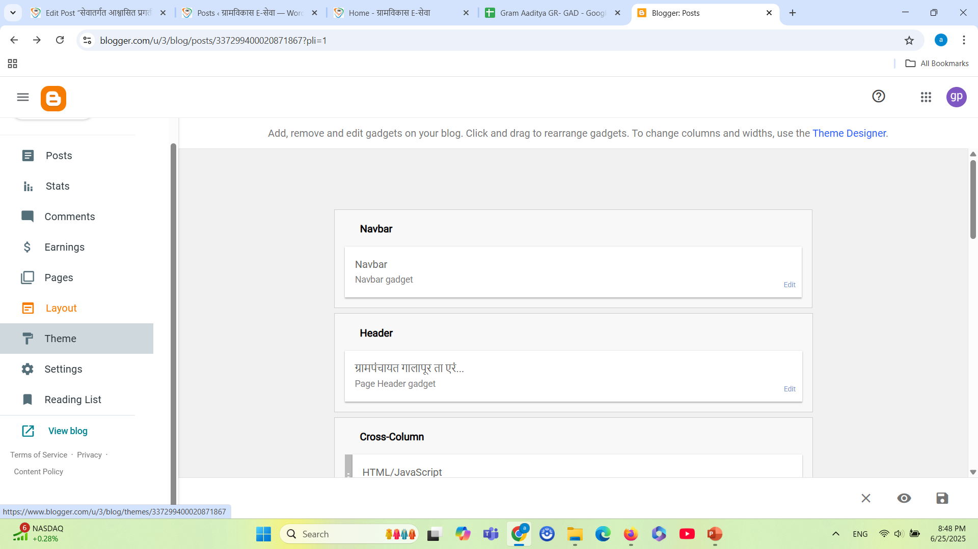
Page layout कसा बदल करायचा
Click on theme

Slide 16
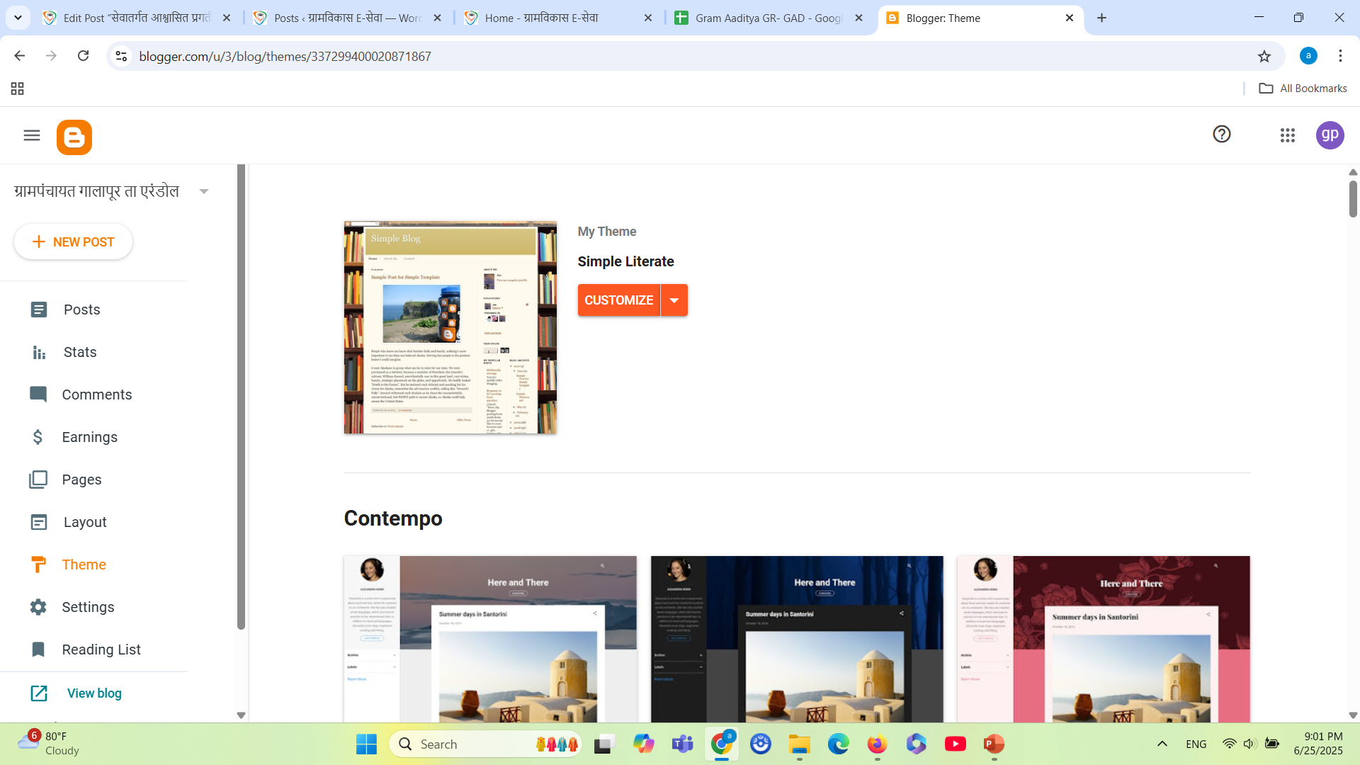
Click on Custmize

Slide 17
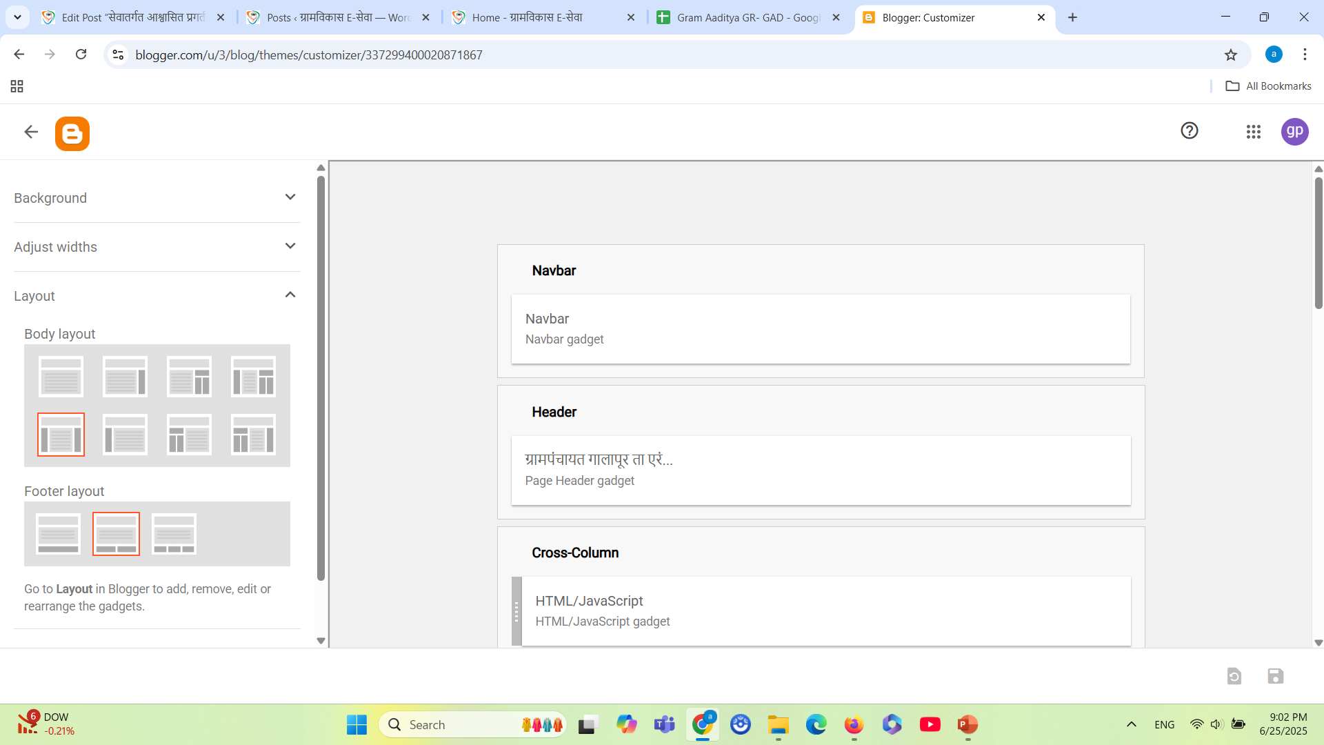
Click on Layout for select layout
After save- back
After selection save
Step 1: Selection of layout
Step 2: Save
Step 3 : Back

Slide 18
Page /पोस्ट कशी तयार करावी
Web site साठी सर्वात महत्वाचे आहे ते page /post
Page तयार करण्यासाठी

Slide 19
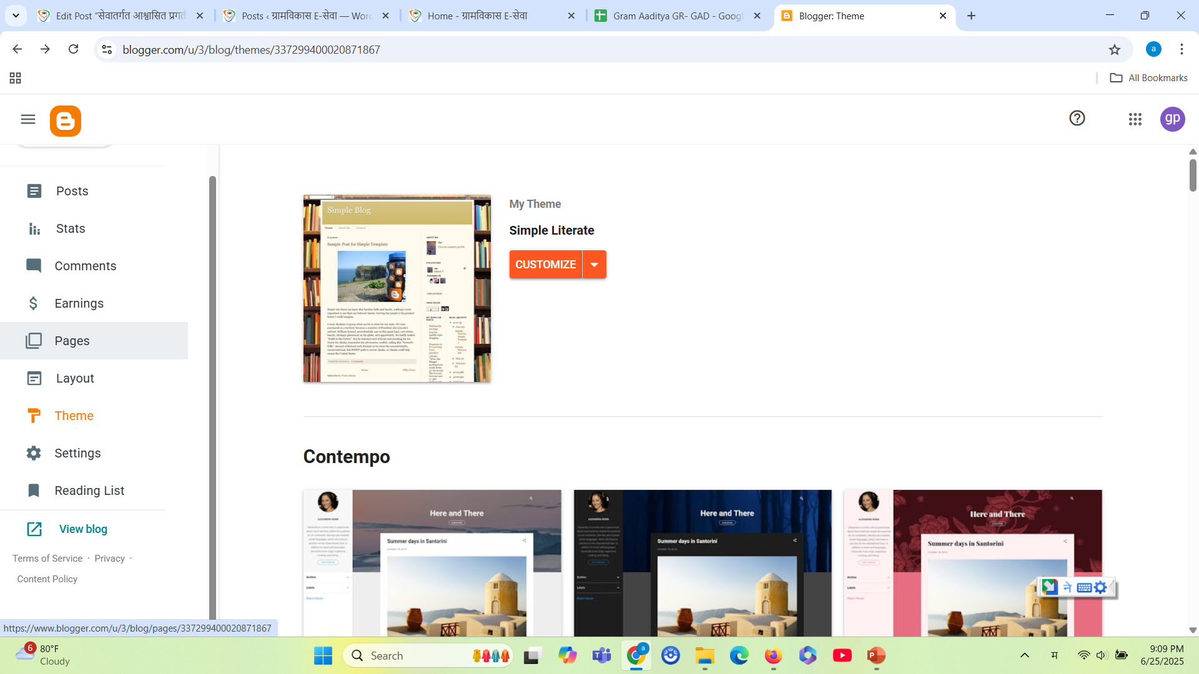
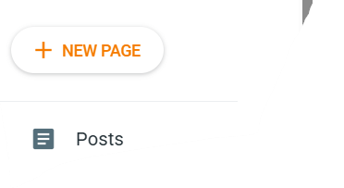
Click on - pages
Click on New page

Slide 20
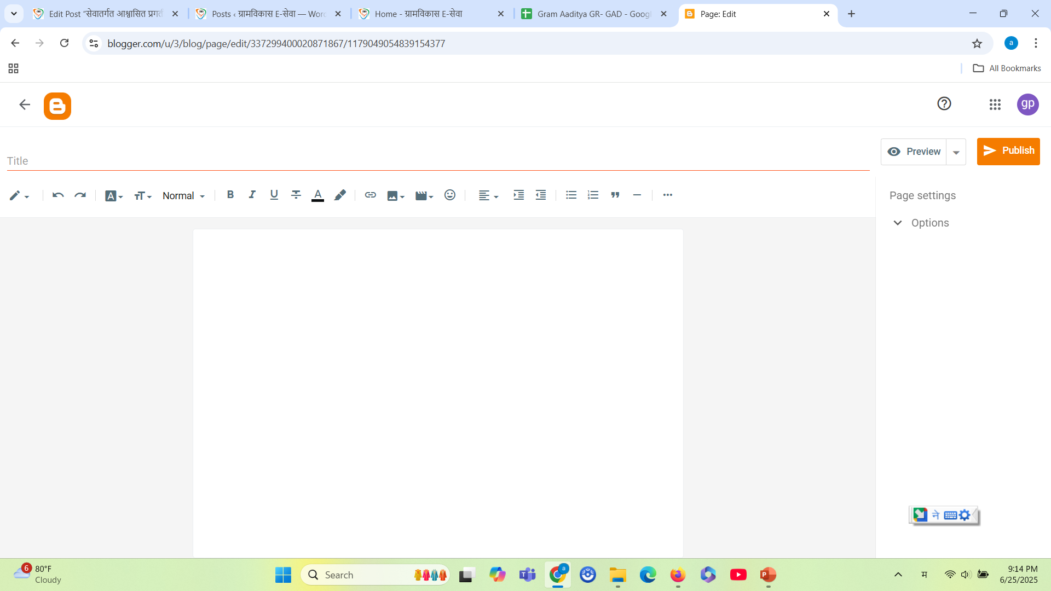
page चे Title येथे टाकावे , हे कोरे सोडू नये
Page Option open झाल्यावर वरील प्रमाणे typing साठी page open होईल
त्यात typing करावी अथवा Microsoft word मधून copy करून या ठिकाणी paste करावे
Typing पूर्णत झाल्यावर Publish ह्या button वर click करून हे तयार झालेले page save होते

Slide 21
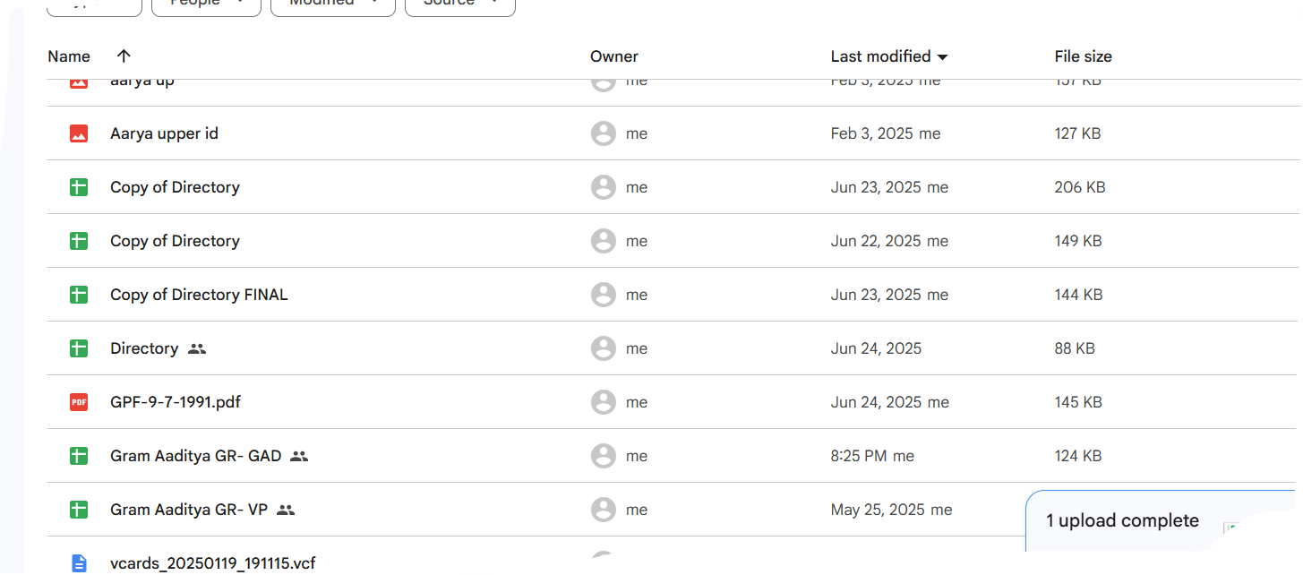
तयार Page, पोस्टला एखाद्या डॉक्युमेंटची लिंक देणे
Doubl e click here for open
यासाठी आधी आपले google Drive open करावे
Google drive मध्ये आपणास हवे असलेले pdf या मध्ये समाविस्ट करावे / save करावे.
google Drive मधील pdf open करावी ( जि file आपल्याला एखाद्या page ला जोडायची आहे ती )

Slide 22
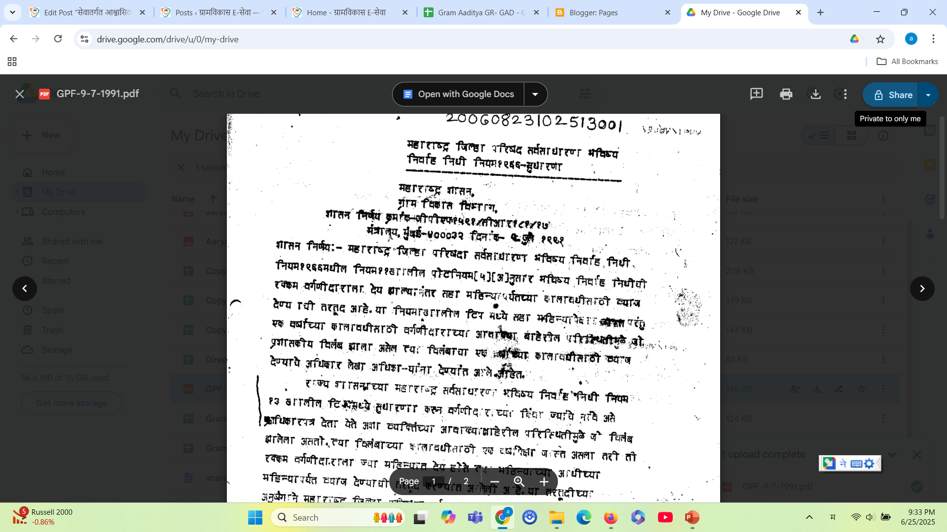
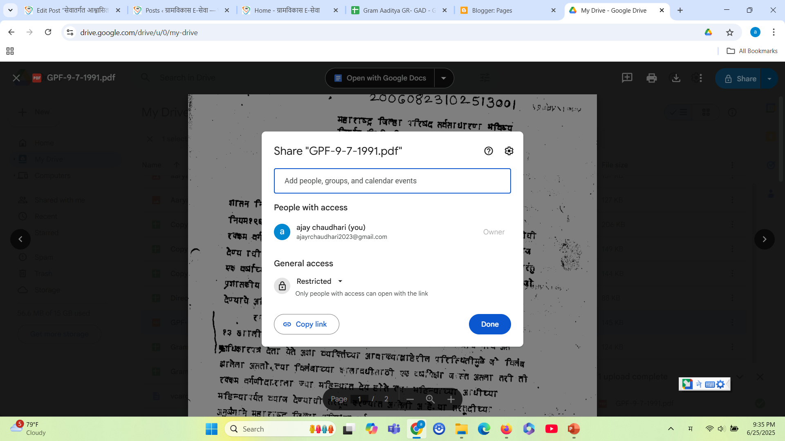
Pdf open झाल्यावर
Share ह्या button वर Click करावे
Share ह्या button वर click केल्यावर अशी छोटी Window होईल त्यातील
Restricted च्या ऐवजी anyone
With link ह्या option वर click करावे
व त्या नंतर copy link ह्या option वर click करावे ( म्हणजे ह्या pdf ची link copy होईल )

Slide 23
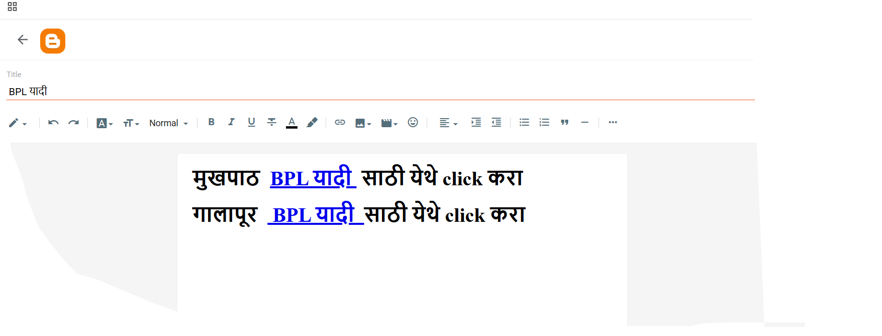
Copy केलेली link page ला जोडणे
त्यासाठी ज्या page ला link करावयाचे आहे ते उघडणे
ज्या line / ओळी ला pdf जोडायची आहे ती select करावी
ह्या link च्या चिन्हा वर क्लीक करा वे

Slide 24
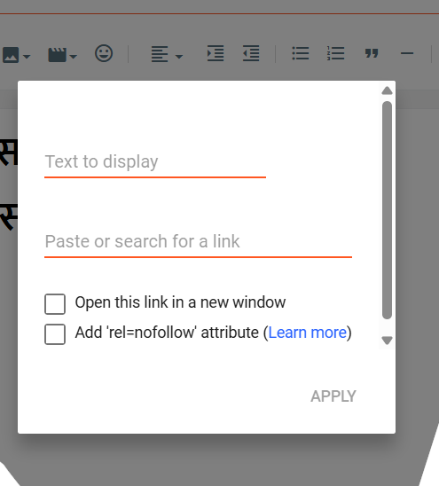
त्यानंतर अशी विंडो open होईल त्यातील paste or सर्च for link येथे copy केलेली link paste करावी
व
Open this link in new विंडो यावर tick करावे
ह्या पद्धतीने आपण एखादी pdf / document page मध्ये link करू शकतो

Slide 25
Main page तयार केलेले Page, कसे लिंक करायचे

Slide 26
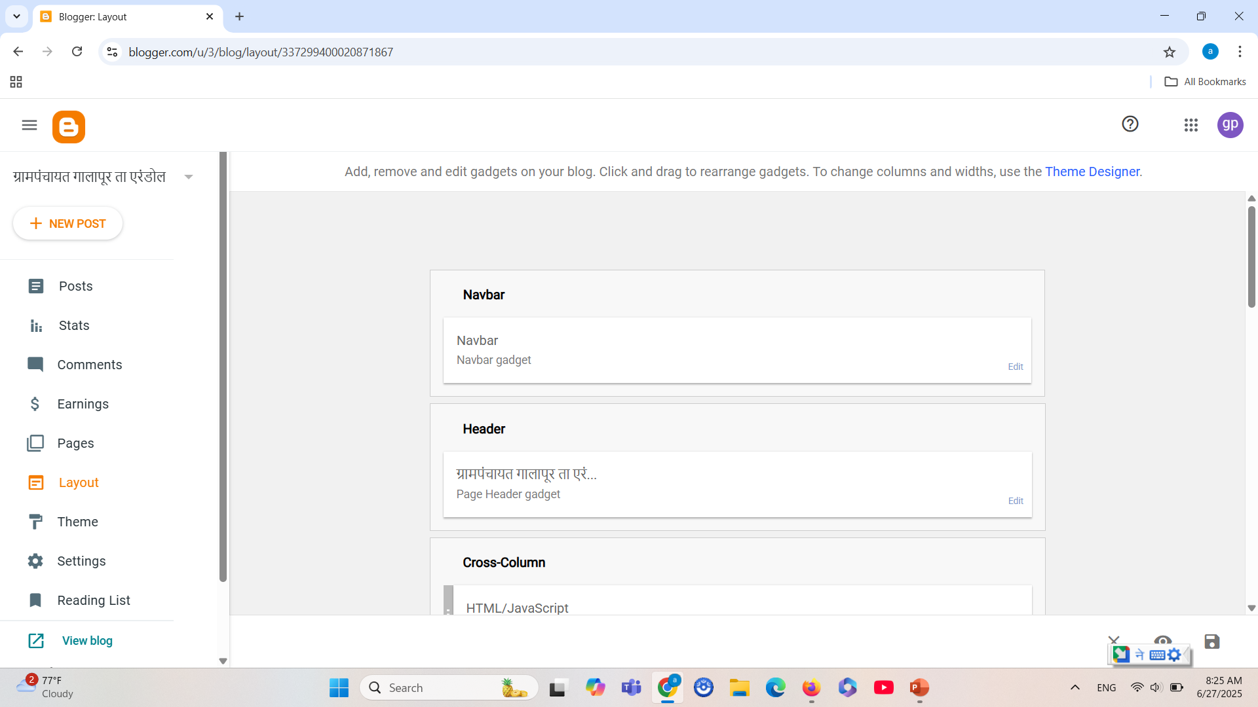
Layout वर click केल्यावर
खाली स्क्रोल करावे
Click on - Layout

Slide 27
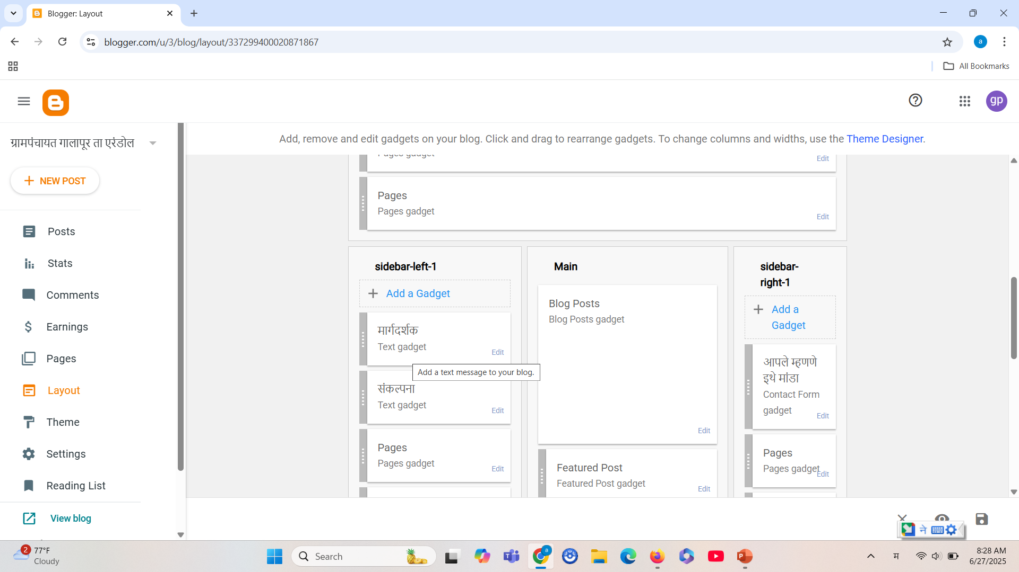
खाली स्क्रोल केल्यावर
Add Gadget यावर
Click करावे
Click on - Add Gadget

Slide 28
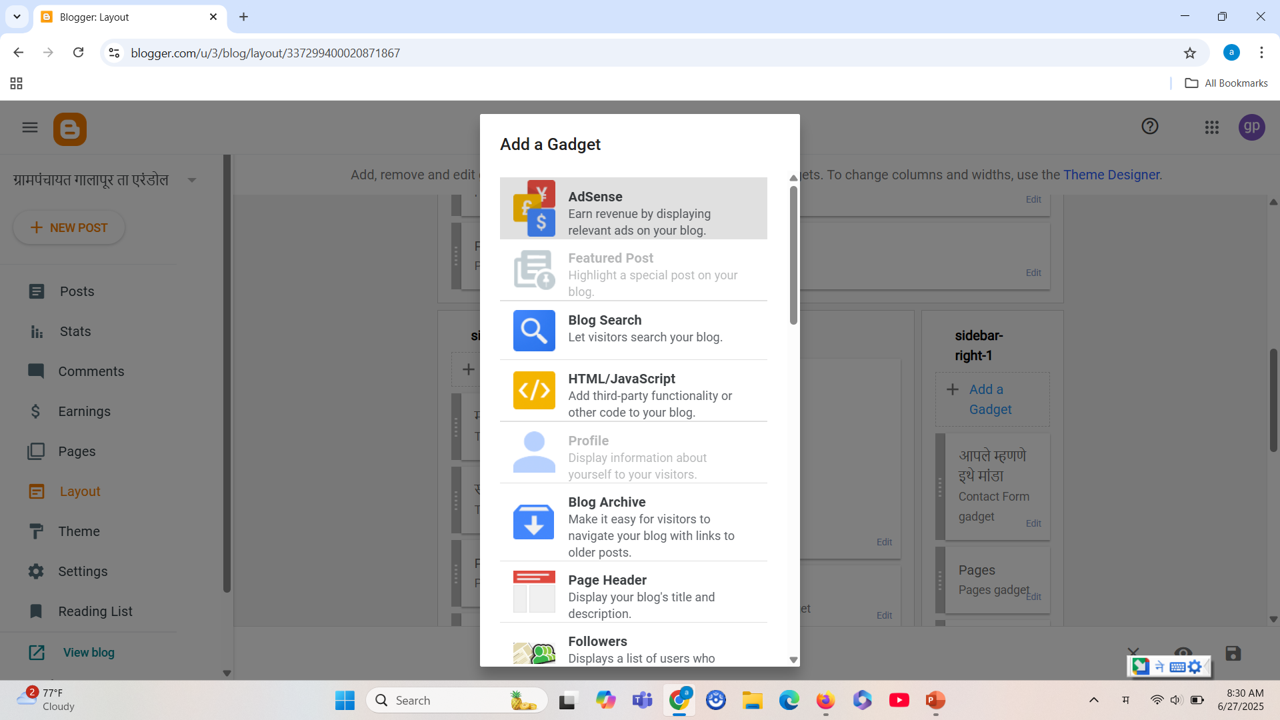
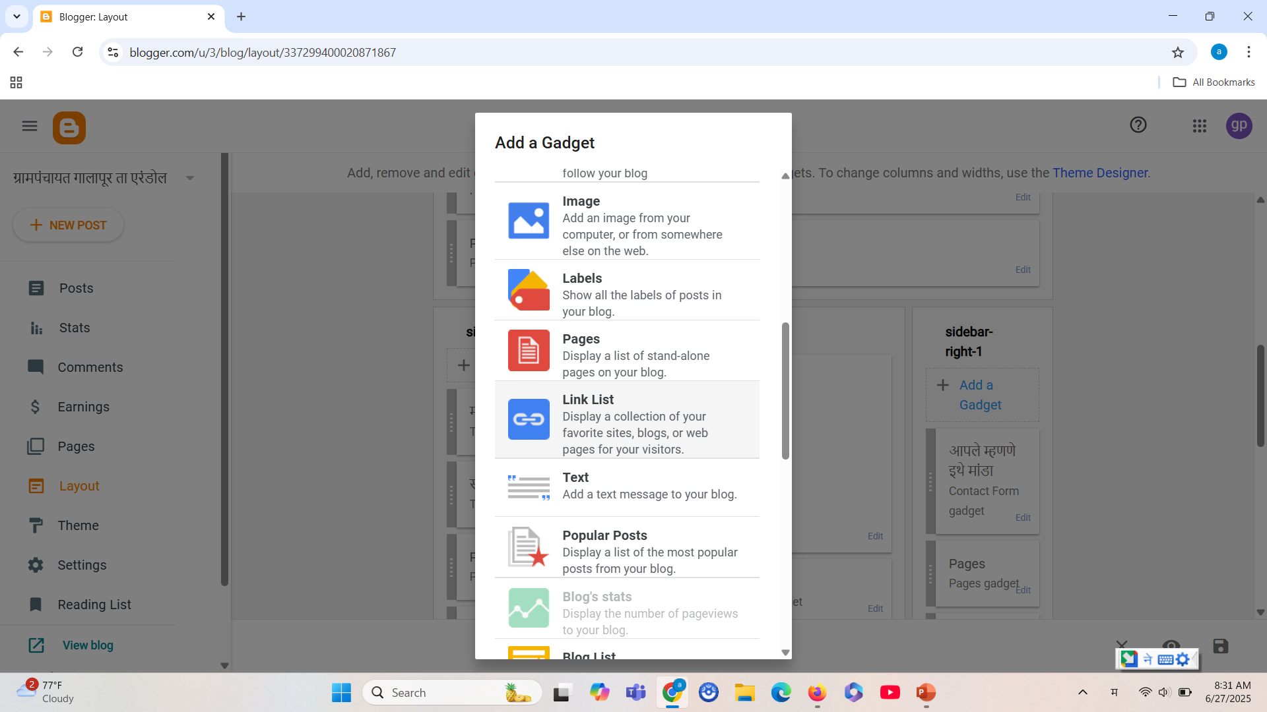
Click on - Add Pages
Click on - Add Pages

Slide 29
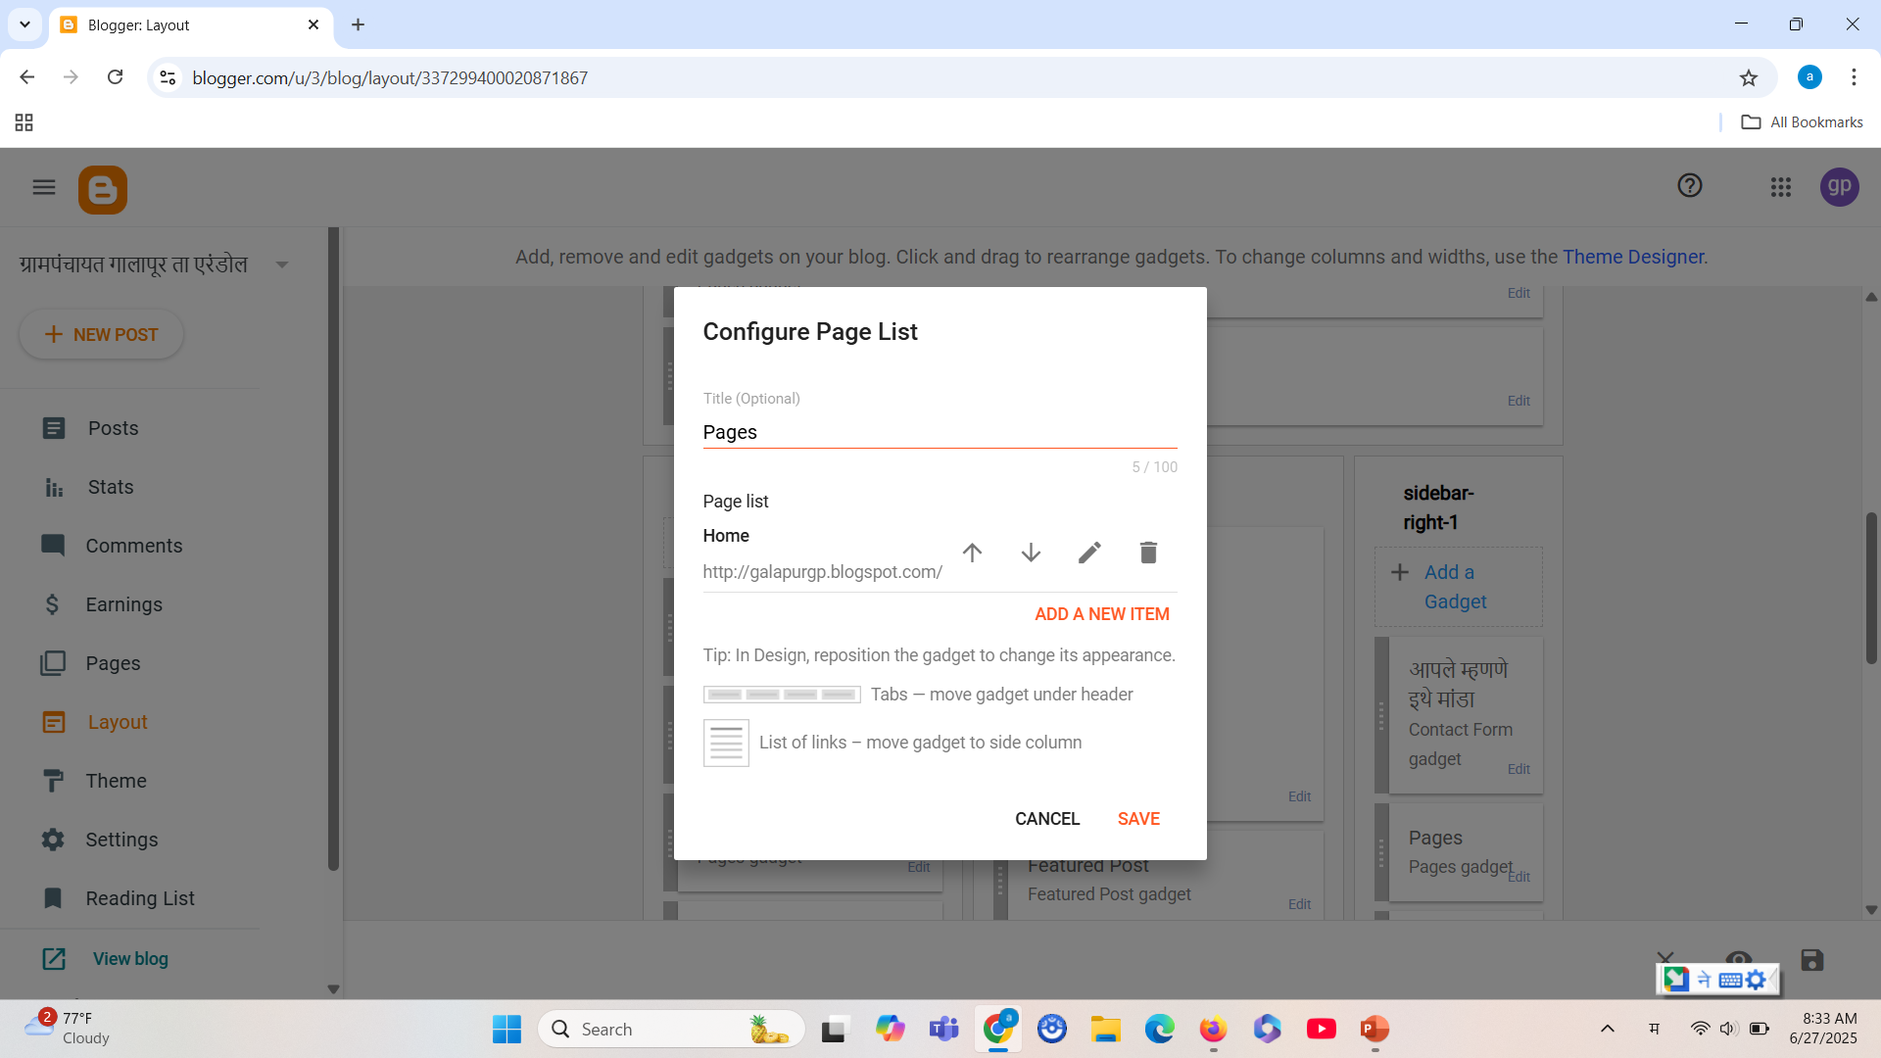
Click on - Add new item

Slide 30
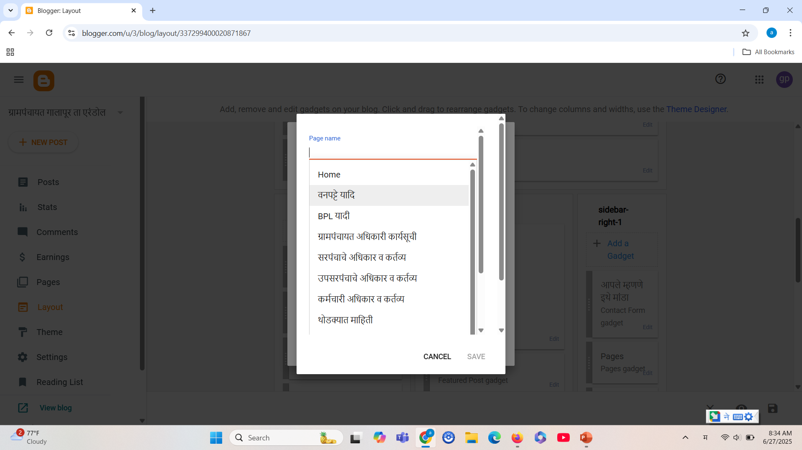
Click on – Page Name
Click on – Page Name
वर click केल्यावर यापूर्वी तयार केलेल्या pages ची लीस्ट आपल्याला दिसेल, त्यातील आपल्याला हवे असेल ते page select करावे व save button वर click करावे

